Slide 1
Об'єктно-орієнтоване програмування
1
Курсовий проєкт
Група КНТ-122
Презентація
Цифровий ринок нерухомості
Дані
Винятки
Алгоритми
Архітектура
Інтерфейс
Барабаш А.В.
Васильєв М.В.
Коваленко В.П.
Коганті К.К.
Онищенко О.А.

Slide 2
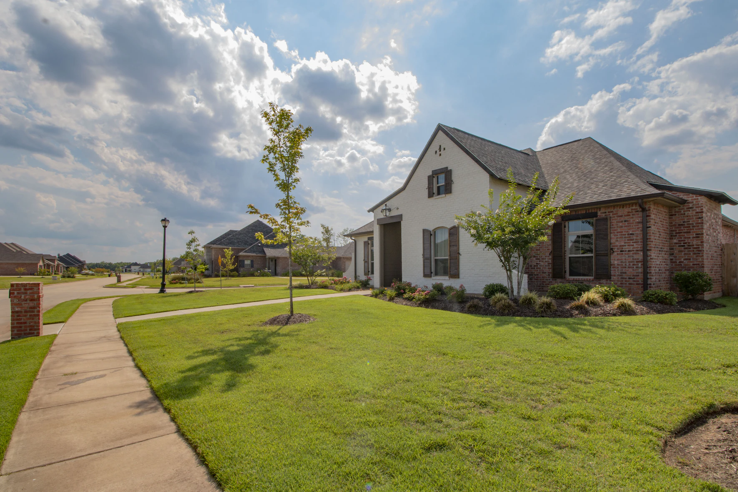
Постановка задачі
2
Проблема, яку ми розглядаємо, полягає у складності та неефективності традиційних методів здійснення операцій з нерухомістю.
Наша мета - створити цифрову платформу для ринку нерухомості, яка спростить і прискорить процес купівлі-продажу нерухомості

Slide 3
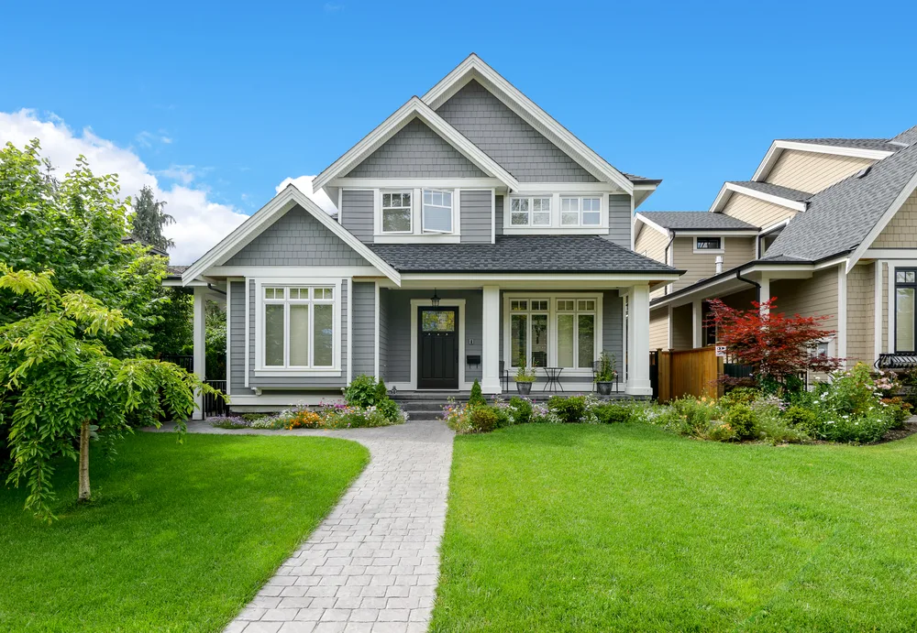
Існуючі альтернативи
3
Незважаючи на те, що вже існують цифрові платформи для операцій з нерухомістю, такі як Realtor.com та Airbnb, наша платформа має на меті усунути їхні недоліки та посилити їхні сильні сторони.
На наступних слайдах ми розглянемо системи Realtor.com та Airbnb більш детально, визначимо їхні переваги та недоліки, щоб зрештою обрати прототип для нашого власного застосунку.

Slide 4
Realtor.com
4
Realtor.com - популярна цифрова платформа для операцій з нерухомістю. Вона пропонує широкий спектр функцій, включаючи велику кількість оголошень, передові алгоритми пошуку та сортування, автентифікацію користувачів, а також детальні описи та фотографії об'єктів нерухомості.
Переваги: Велика база даних, просунуті алгоритми пошуку, авторизація користувачів, детальні описи об'єктів нерухомості.
Недоліки: Складний інтерфейс, недостатня зручність для користувача, складність у розумінні ціноутворення на нерухомість.

Slide 5
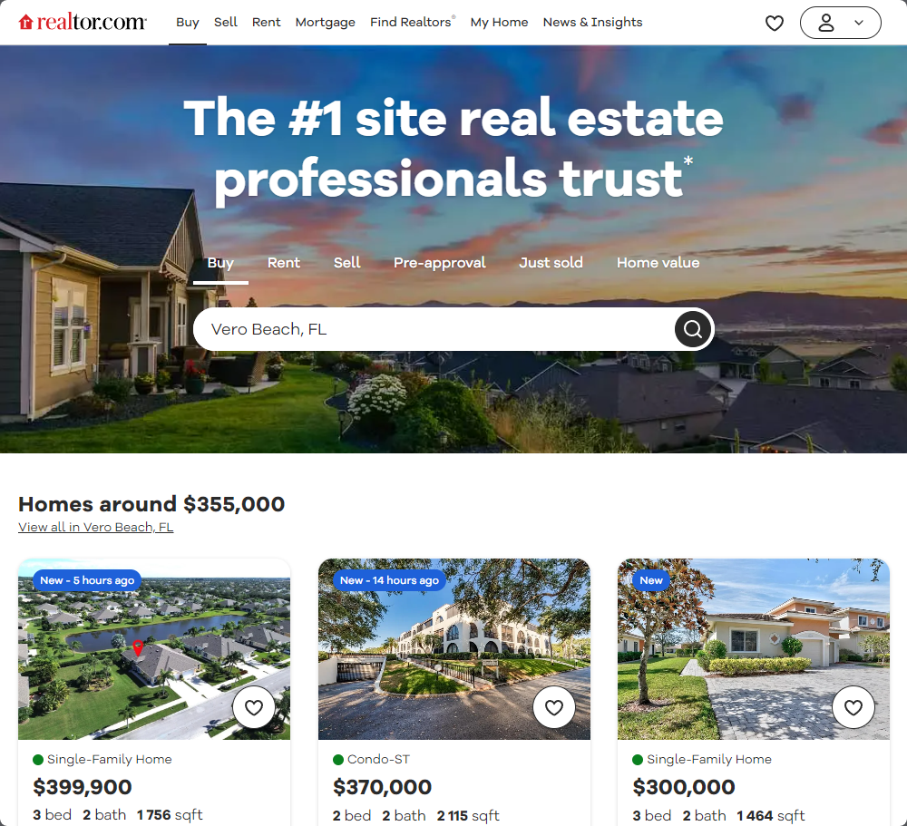

Інтерфейс Realtor.com
5

Slide 6
Airbnb
6
Airbnb - це цифрова платформа нерухомості, яка спеціалізується на короткостроковій оренді. Вона пропонує широкий спектр функцій, включаючи обширну базу оголошень про нерухомість, вдосконалені алгоритми пошуку та сортування, аутентифікацію та авторизацію користувачів, а також детальні описи та фотографії об'єктів нерухомості.
Переваги: Велика база даних, розширені алгоритми пошуку, аутентифікація користувачів, детальні описи об'єктів нерухомості.
Недоліки: Недостатня прозорість процесу укладання угод, складність у розумінні ціноутворення на нерухомість, складний інтерфейс для деяких користувачів.

Slide 7
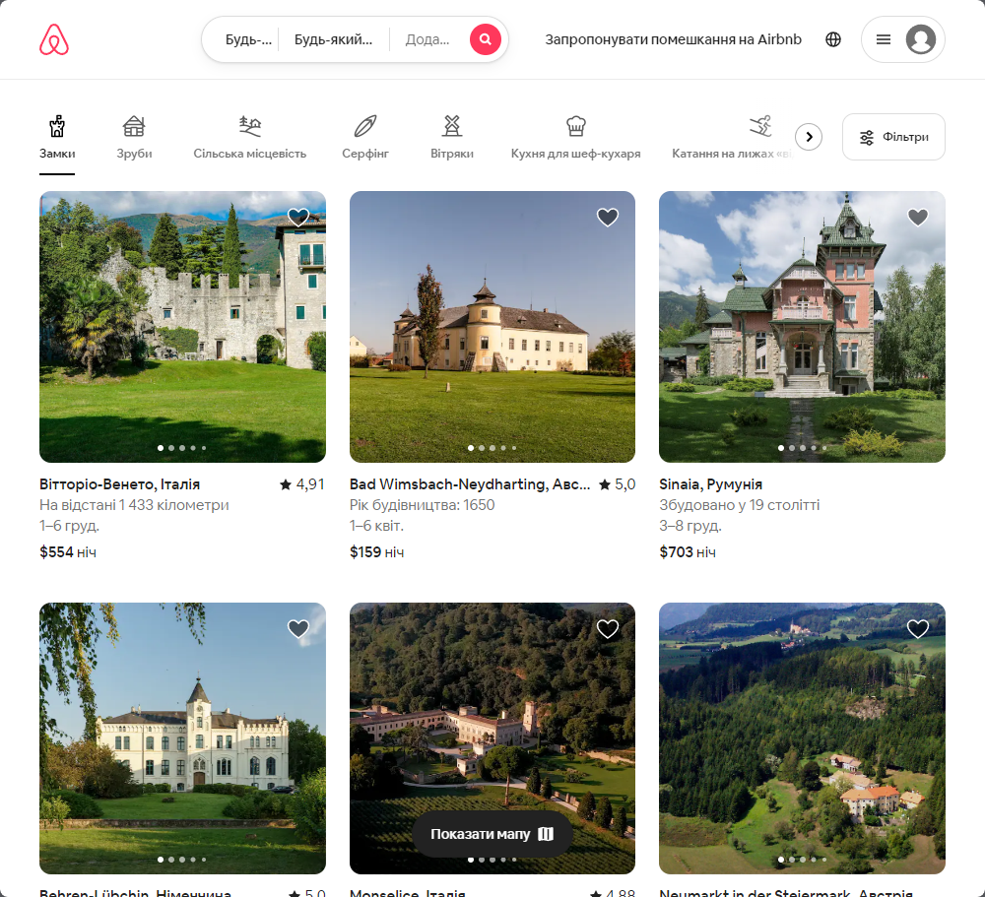
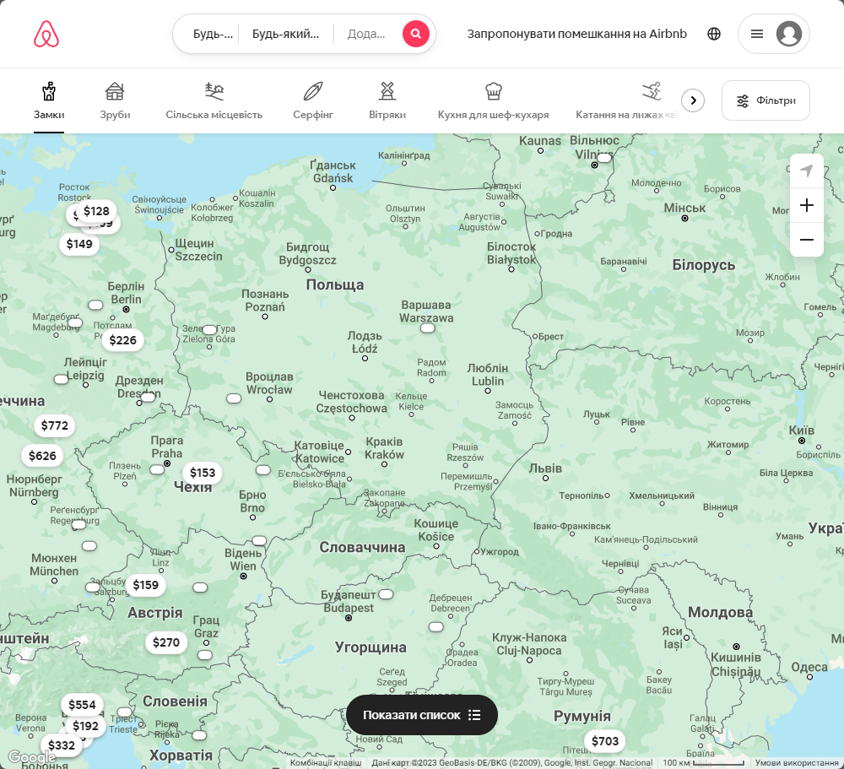
Інтерфейс Airbnb
7

Slide 8

Вибір Airbnb як прототипу
8
Як прототип для нашого проєкту ми обрали Airbnb завдяки його зручному інтерфейсу, ефективним фільтрам та підтримці української мови інтерфейсу. Ці особливості роблять його більш доступною та ефективною платформою для користувачів.
Обравши Airbnb в якості прототипу, ми прагнемо створити платформу, яка буде не лише ефективною та зручною для користувачів, але й відкритою та доступною для всіх. Ми віримо, що, вивчаючи сильні сторони Airbnb, ми зможемо розробити платформу, яка відповідатиме потребам наших користувачів і вигідно вирізнятиметься на ринку.

Slide 9
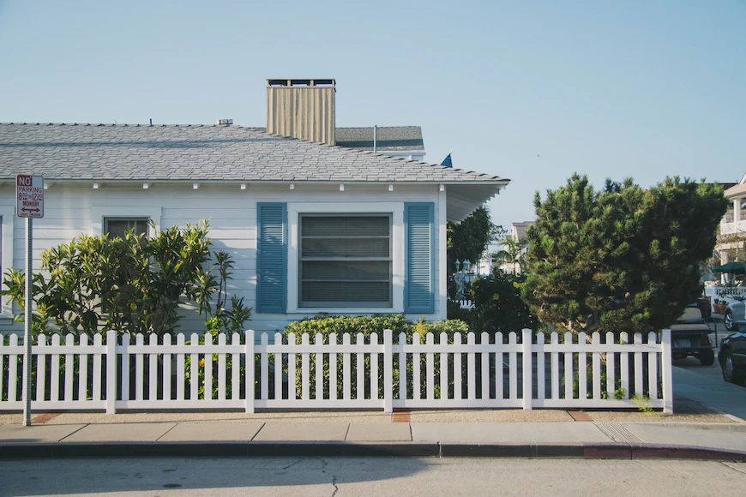
Огляд засобів розробки
9
Для розробки застосунку було обрано мову C# та WinForms .NET для інтерфейсу, роботу в Visual Studio та використання файлів JSON та CSV для зберігання даних.
Ці технології були обрані тому, що всі вони, при використанні в поєднанні одна з одною, забезпечують комплексну гнучку основу для побудови нашого застосунку. У той же час, такі технології можуть бути не настільки легко масштабованими, як інші варіанти, наприклад, база даних, або не настільки сучасними, як вибір іншого фреймворку для користувацького інтерфейсу.

Slide 10
Оцінка альтернативних підходів
10
Порівнюючи наш вибір з іншими варіантами, ми могли б використати інші мови програмування чи фреймворки, такі як JavaScript з React для фронтенду, або Python з Django для бекенду. Ми також могли б використовувати базу даних на кшталт SQL для зберігання даних, замість файлів JSON та CSV.
Однак ми обрали C# та WinForms .NET через їхню потужну підтримку десктопних застосунків Windows, інтеграцію з Visual Studio та узгодженість з експертизою нашої команди. Файли JSON та CSV ми обрали через їхню простоту та легкість у використанні, а також здатність обробляти відносно невеликі обсяги даних, з якими ми плануємо працювати.

Slide 11
Порівняння мов програмування
11
Критерій | C# | JavaScript
Синтаксис | Статично типізований, потрібне явне оголошення типу даних | Динамічно типізований, не потребує попереднього оголошення типу
Швидкість | Швидкий завдяки ефективному компілятору та корисним функціям | Повільний, без функцій для прискорення коду, не найефективніший компілятор
Варіанти використання | Десктопні та консольні програми | Інтерактивні веб-сторінки, створення ігор та анкет
Виявлення помилок | Помилки можуть бути виявлені під час кодування, зміни можуть бути внесені в будь-який момент | Помилки можна виявити лише під час виконання програми, для цього потрібно переглянути весь код
Розширення файлу | .cs | .js

Slide 12
Порівняння середовищ розробки
12
Критерій | Visual Studio | IntelliJ IDEA
Інтерфейс | Зручний для користувача, краща підтримка коду | Багатий інструментарій, інтегровані інструменти для ефективної розробки програмного забезпечення
Зручність обслуговування коду | Краща, з можливістю генерувати початкову структуру коду | Добра, з підтримкою компанії
Можливість швидкої розробки | Присутня, економить час розробників | Частково присутня, в залежності від типу застосунку
Підтримка Linux | Не працює на Linux | Працює на Linux
Вартість | Безкоштовно | Не безкоштовно, але за розумними цінами

Slide 13
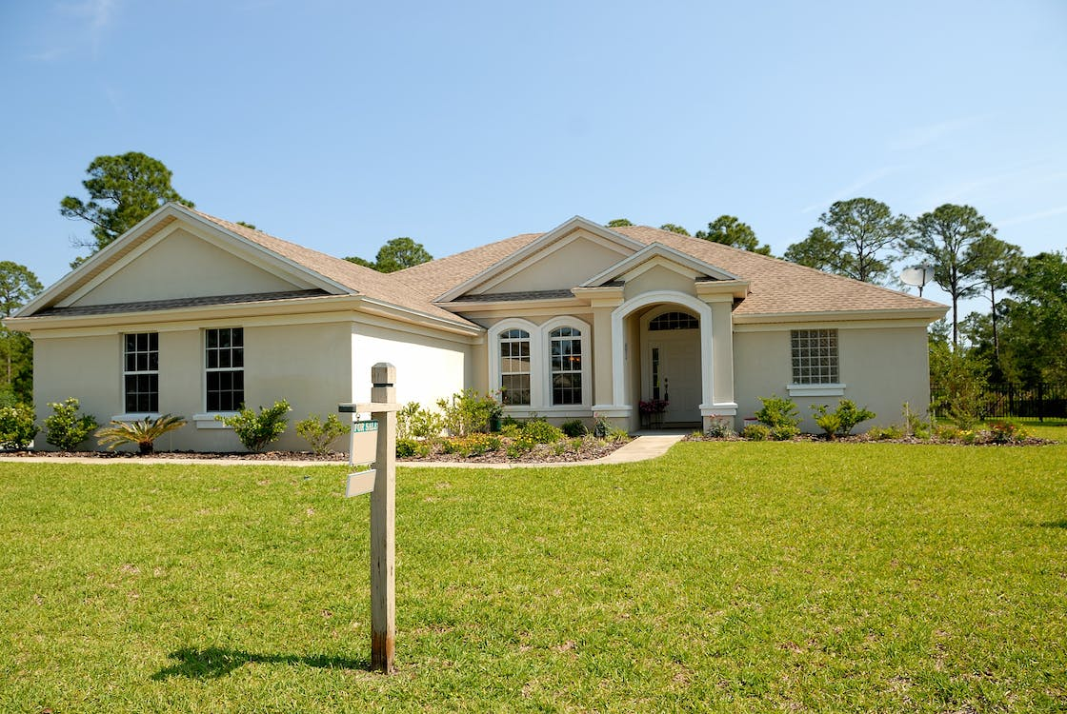
Функціональність нашого застосунку
13
Наш цифровий ринок нерухомості пропонуватиме такі функції, як переліки об'єктів нерухомості, профілі користувачів, функції пошуку та сортування, а також безпечний процес укладання угод. Ми також впровадимо аутентифікацію та авторизацію користувачів, щоб забезпечити конфіденційність і безпеку даних користувачів.

Slide 14

Інтерфейс нашого застосунку
14
Інтерфейс нашої програми буде розроблений таким чином, щоб бути зручним та інтуїтивно зрозумілим, з чіткою та стислою інформацією про кожен об'єкт нерухомості. Для створення інтерфейсу ми використаємо WinForms .NET, скориставшись його підтримкою перетягування візуальних елементів управління та легкою інтеграцією з Visual Studio.

Slide 15
Онищенко
Прототип майбутнього інтерфейсу
15
Назва сторінки
Ринок
Розробники
Інформація
Зміст сторінки
Профіль

Slide 16
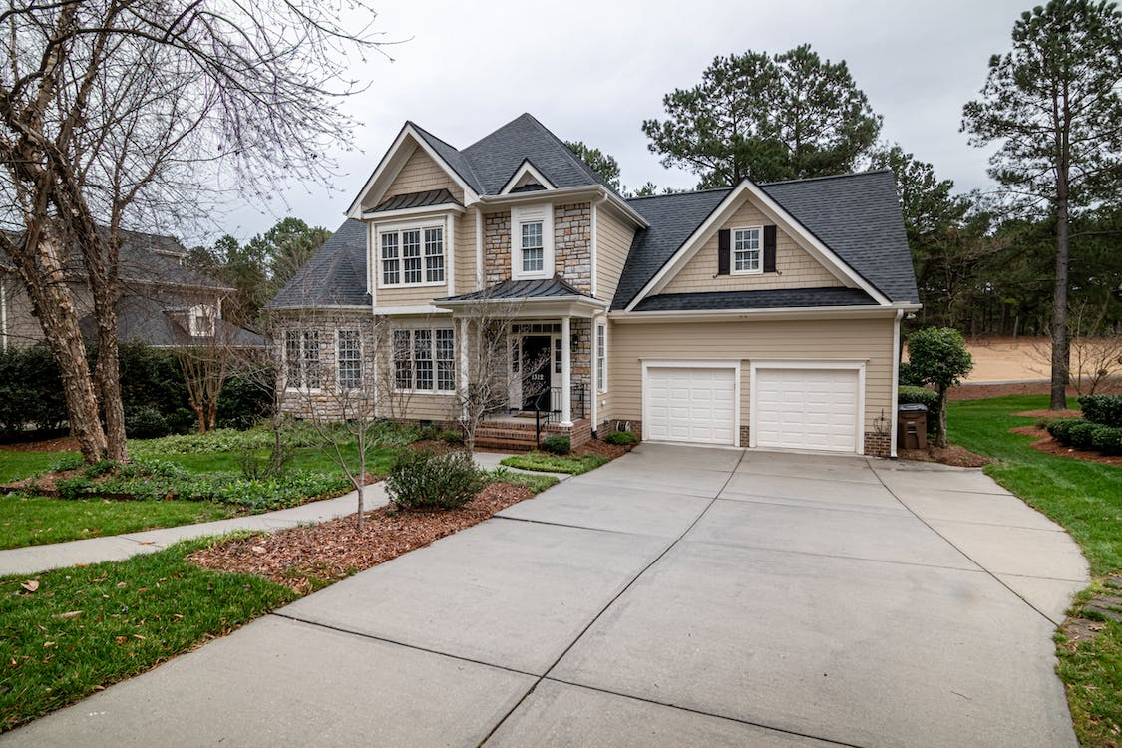
Деталі розробки
16
На наступних слайдах буде детально описано конкретні завдання, які виконував кожен розробник, код, який він написав, а також конкретні технології та інструменти, які він використовував. Це дозволить отримати повне уявлення про процес розробки та внесок кожного учасника команди.

Slide 17
Деталі розробки класів
Коганті
17
У нашому застосунку реалізовано 13 класів, які представляють собою форми інтерфейсу C#, а також 7 класів, які виконують конкретні функції в коді або призначені для зберігання даних.
Перелік класів з code.Classes:
Advertisement: Зберігає дані про оголошення.
AlgorithmManager: Реалізує алгоритми сортування та інші корисні функції для програми.
ExceptionManager: Обробляє виняткові ситуації та взаємодіє з користувачем через діалогові вікна.
FileHandler: Зчитує та зберігає дані з файлів у програмі.
GlobalData: Зберігає активні дані в режимі виконання програми.
LoginManager: Відстежує сесії користувачів та пов'язані функції.
User: Зберігає дані про користувачів.

Slide 18
Деталі розробки класів
Коганті
18
Перелік класів з code.Forms (форми інтерфейсу, наслідують Form):
FormAddedListing: Деталі доданого оголошення.
FormAddListing: Додавання нового оголошення.
FormBoughtListing: Інформація придбаного оголошення.
FormBuyListing: Інформація при купівлі оголошення.
FormDevelopers: Інформація про розробників.
FormHelp: Довідкова інформація.
FormLogin: Вхід до акаунту.
FormMarket: Список активних оголошень.
FormProfile: Профіль користувача.
FormSignUp: Форма реєстрації.
FormWelcome: Привітальна форма.
FormCodeConfirmation: Форма для вводу коду верифікації.
FormRestore: Відновлення доступу до акаунту.
FormMenu: Головна форма з меню навігації та контейнером сторінки

Slide 19
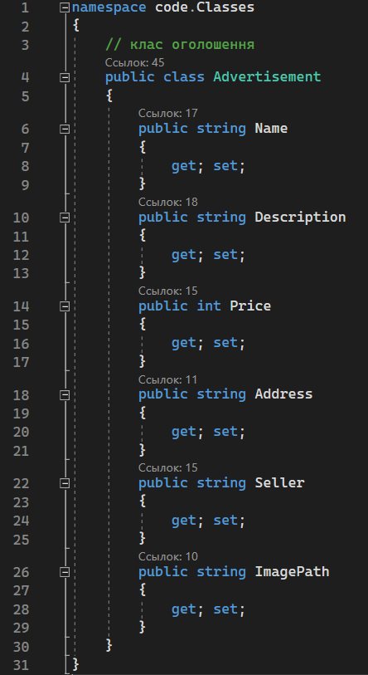
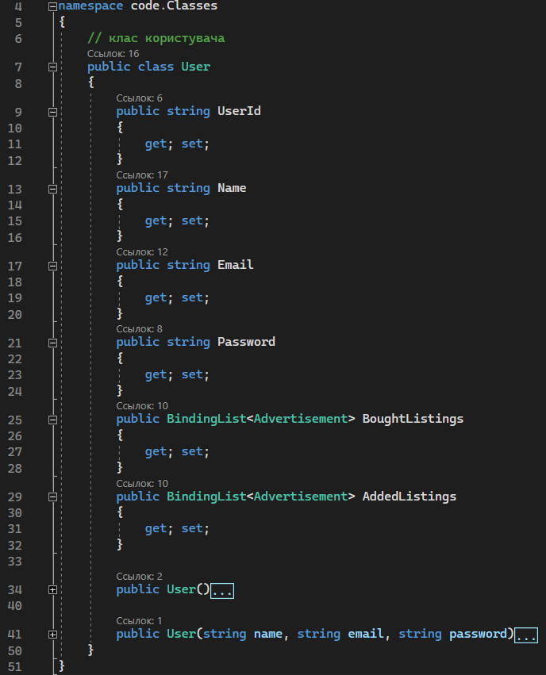
Коганті
Частини коду розроблених класів
19

Slide 20
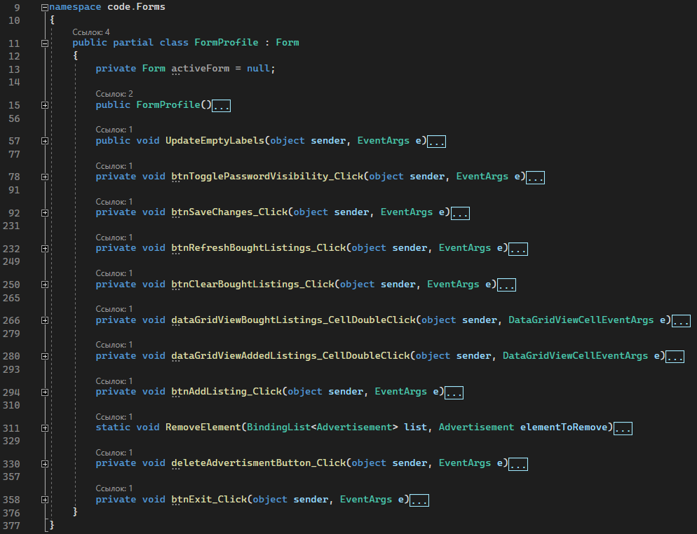
Коганті
Частини коду розроблених класів
20

Slide 21
Деталі роботи з даними
21
Барабаш
Робота з даними в програмі реалізована через файли формату CSV (дані щодо нерухомості) та JSON (дані щодо зареєстрованих користувачів).
Було розроблено клас FileHandler, методи якого дозволяють зручно та эфективно робити зчитування даних при старті програми та іх зберігання при завершенні.
У процесі роботи програми при реєстрації нового користувача створюється два нових файла, в які заноситься інформація щодо дій с нерухомістю поточного користувача (куплена, виставлена нерухомість), та які у подальшому видаляються спеціальним методом для перезапису даних.

Slide 22
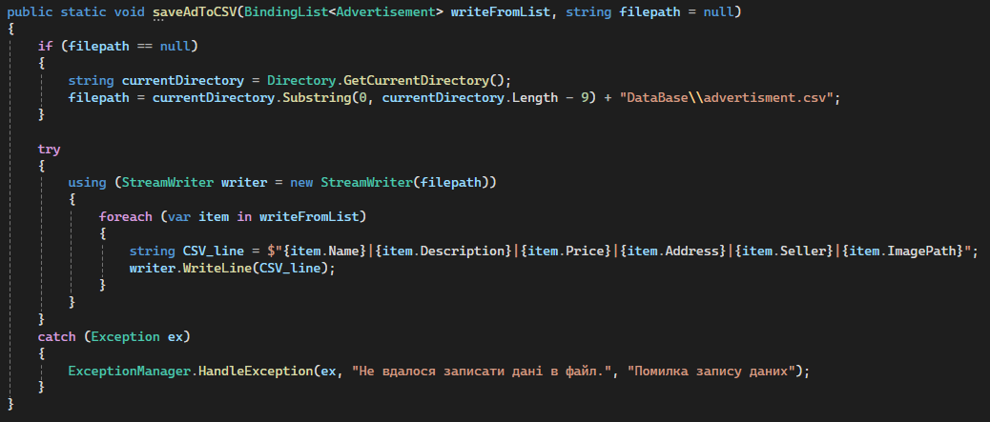
Барабаш
Частини коду для роботи з даними
22

Slide 23
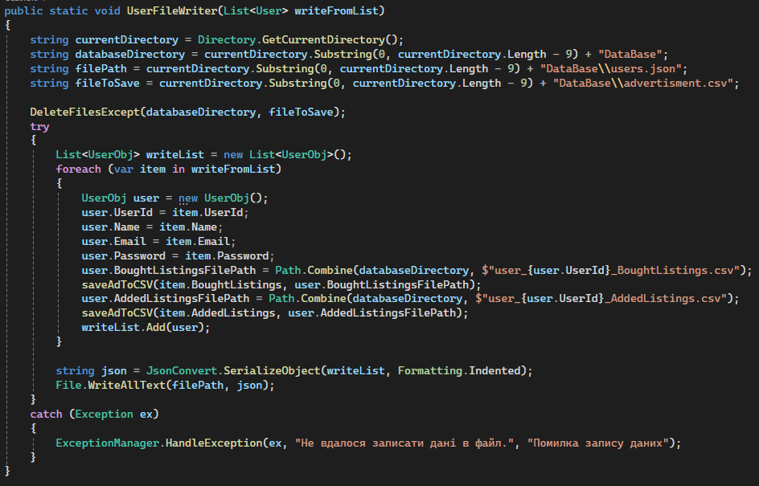
Барабаш
Частини коду для роботи з даними
23

Slide 24
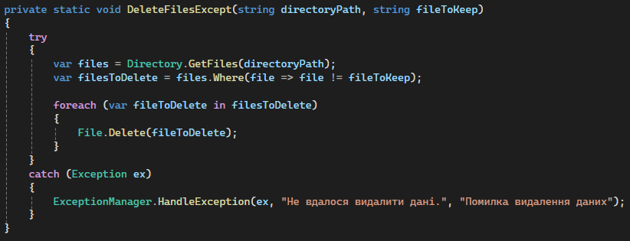
Барабаш
Частини коду для роботи з даними
24

Slide 25
Васильєв
Деталі обробки виключних ситуацій
25
Було розроблено складний публічний статичний клас під назвою ExceptionManager. Цей клас містить методи обробки помилок та виведення інформаційних або підтверджуючих вікон.
Цей клас використовується в усьому застосунку, інкапсулюючи різні частини нашого коду в блоки перехоплення винятків. Це дозволяє нам відслідковувати будь-які можливі виключні ситуації під час їх виникнення та обробляти їх належним чином.
Клас ExceptionManager є ключовою частиною архітектури нашого застосунку, гарантуючи, що будь-які помилки, які виникають, будуть оброблятися коректно, а користувач буде поінформований про те, що відбувається в застосунку.

Slide 26
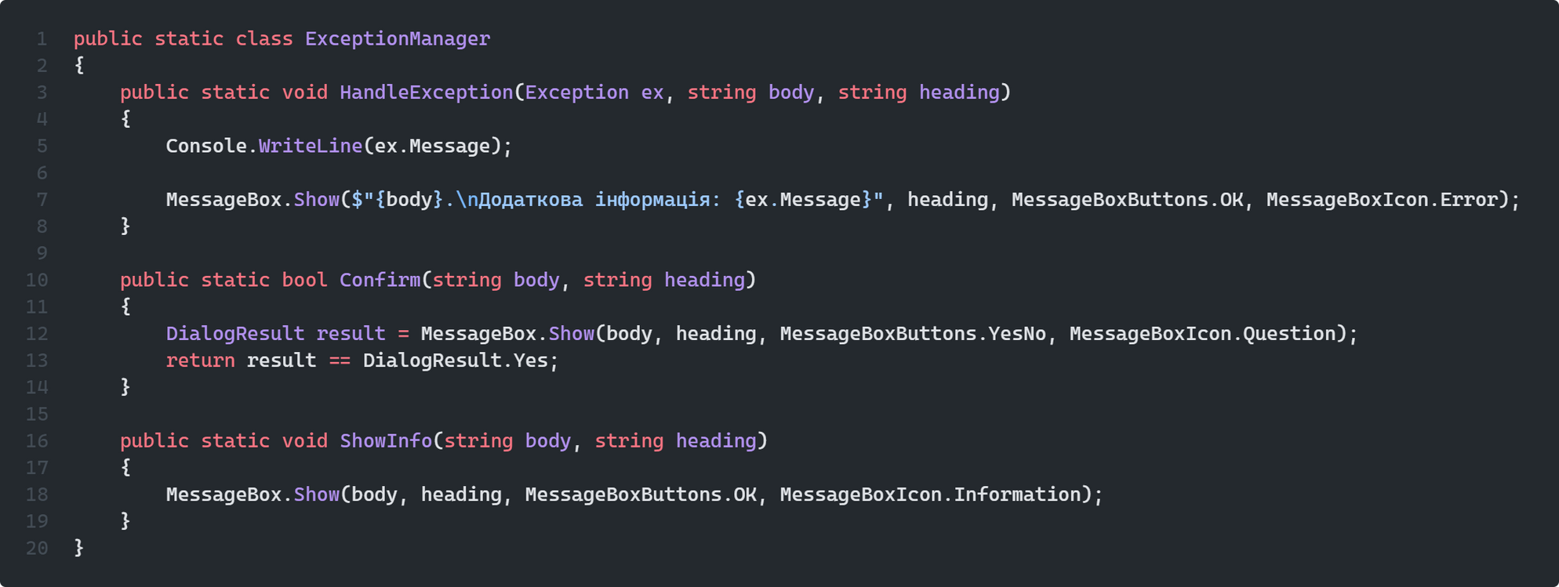
Васильєв
Частини коду для обробки винятків
26

Slide 27
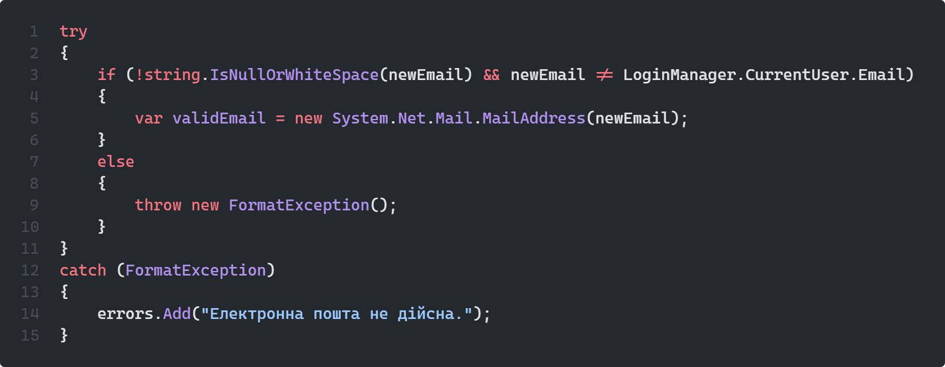
Васильєв
Частини коду для обробки винятків
27

Slide 28
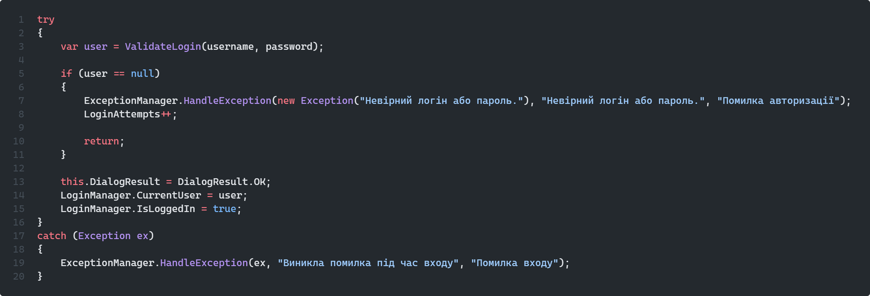
Васильєв
Частини коду для обробки винятків
28

Slide 29
Коваленко
Деталі розробки алгоритмів
29
Були розроблені такі класи для роботи з алгоритмами: CurrencyConverter, ShowMap, SortManager. Кожен клас відповідає за свій алгоритм.
CurrencyConverter визначає курс валюти за допомогою API Національного банку України, завдяки чому застосунок може відображати ціни в доларах та гривнях. Це заощаджує час користувача на самостійну конвертацію цін.
ShowMap дозволяє користувачу при натисканні на адресу нерухомості перейти до Google Maps за вже визначеною адресою, замість того щоб самостійно вводити адресу в пошуку.
SortManager відповідає за сортування оголощень за такими полями, як ціна, продавець, назва. Він використовує метод швидкого сортування. Можливість сортування оголошень є дуже важливою для зручного користування застосунком.

Slide 30
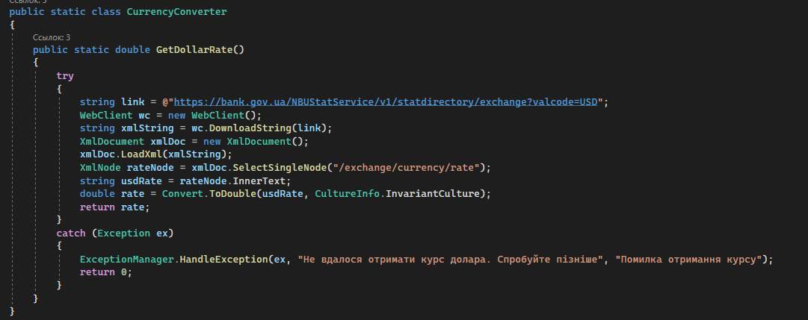
Коваленко
Частини коду алгоритмів
30

Slide 31
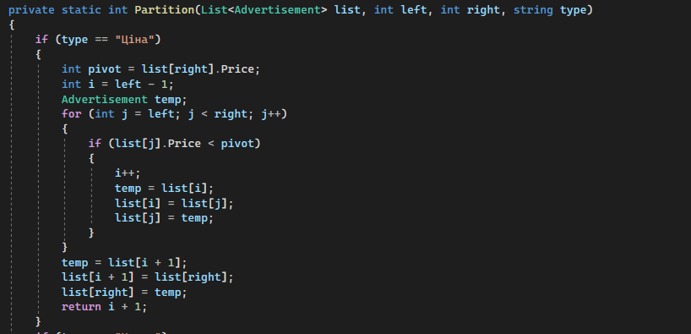
Коваленко
Частини коду алгоритмів
31

Slide 32
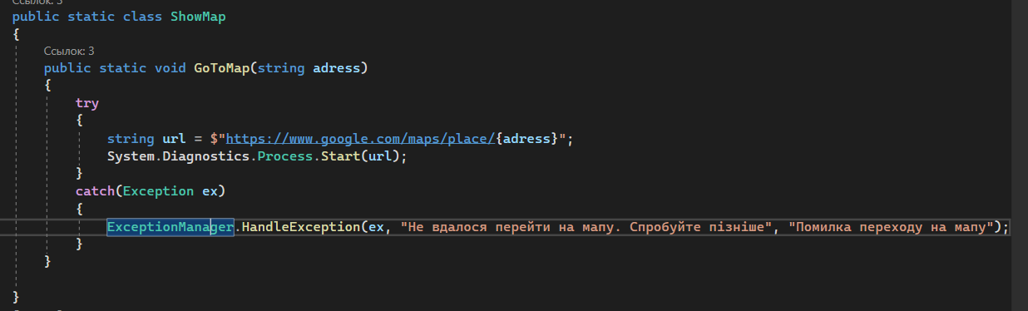
Коваленко
Частини коду алгоритмів
32

Slide 33

Онищенко
Деталі розробки інтерфейсу
33
При розробці інтерфейсу програми на мові Winforms C# основну увагу було приділено зручності, дружності та простоті використання. Інтерфейс було реалізовано з використанням найкращих практик дизайну, таких як поєднання кольорів, контрастності, інтервалів та візуальної ієрархії.
Результатом роботи над інтерфейсом став інтуїтивно зрозумілий та зручний дизайн, який покращує взаємодію з користувачем. Використання найкращих практик дизайну гарантує, що інтерфейс є не лише естетично привабливим, але й має високу функціональність та зручність навігації.

Slide 34
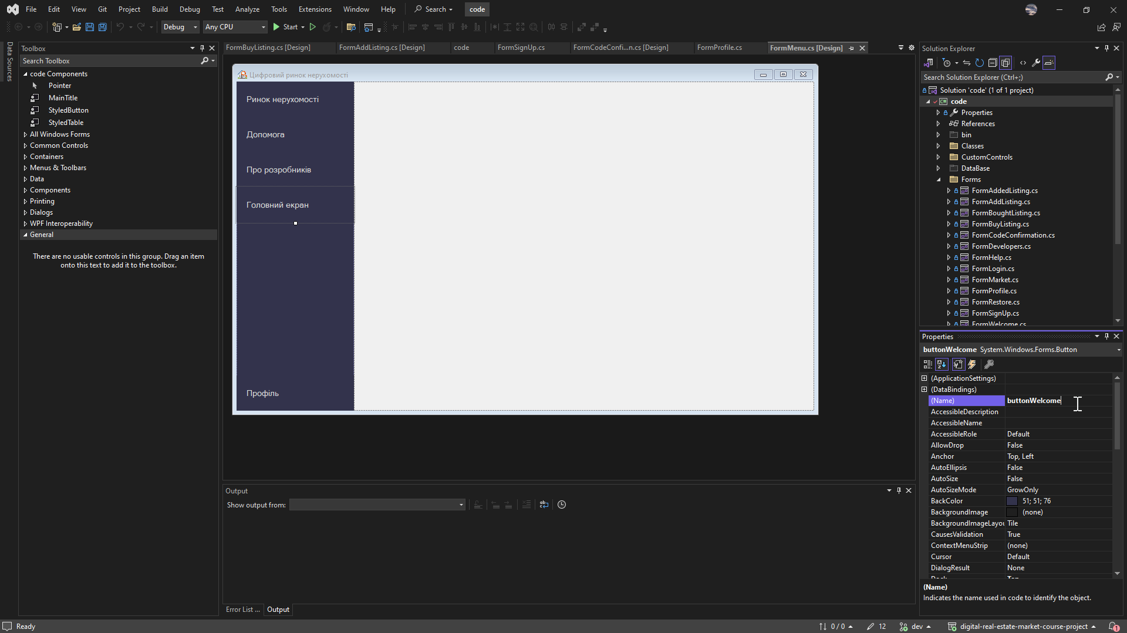
Скріншоти розробки інтерфейсу
Онищенко
34

Slide 35
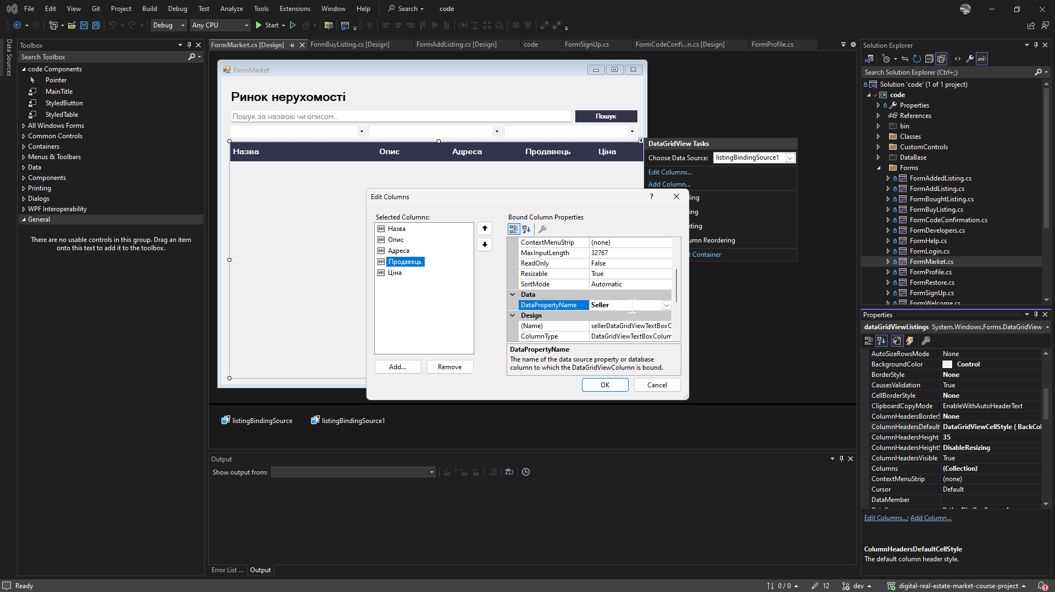
Скріншоти розробки інтерфейсу
Онищенко
35

Slide 36
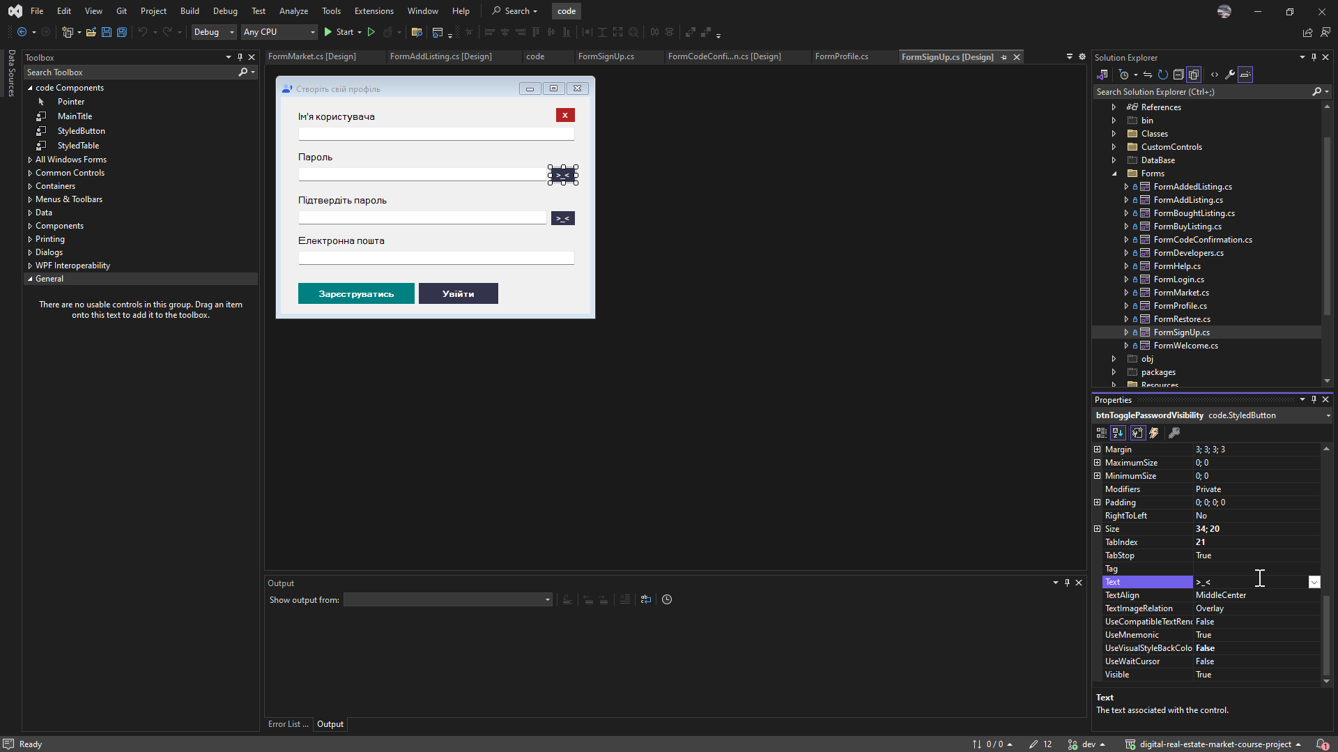
Скріншоти розробки інтерфейсу
Онищенко
36

Slide 37
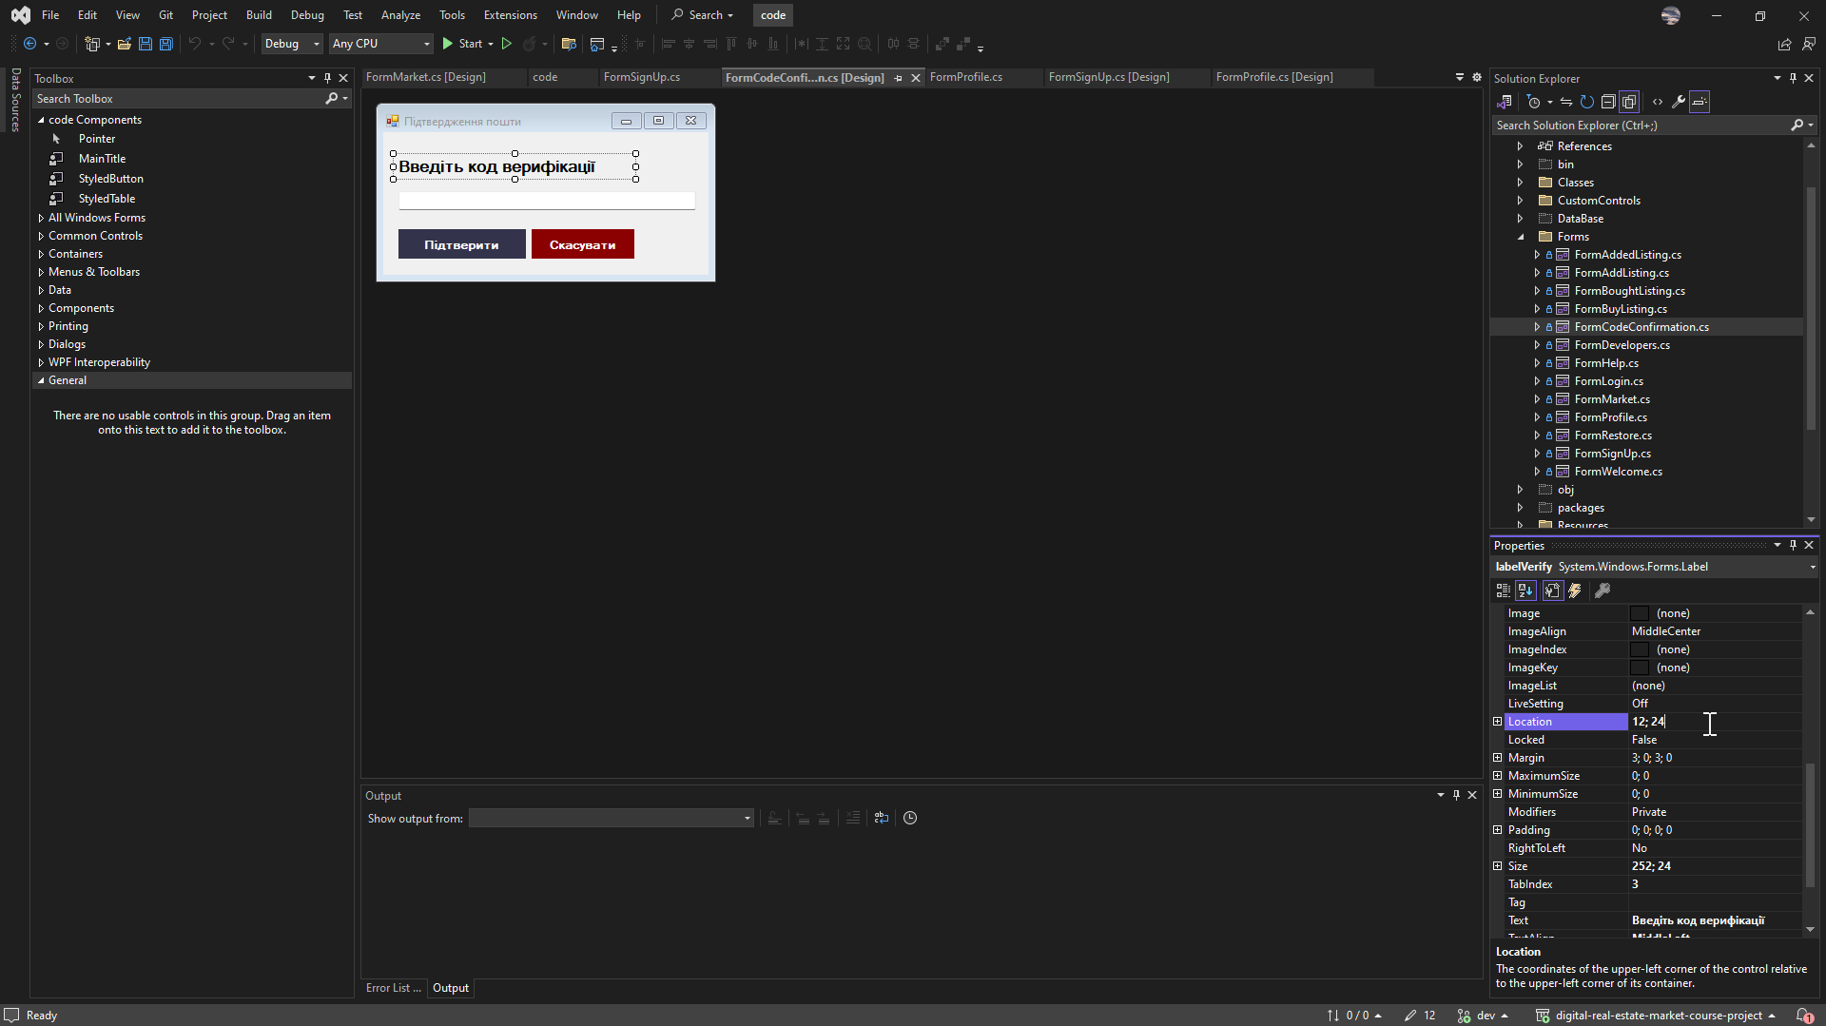
Скріншоти розробки інтерфейсу
Онищенко
37

Slide 38
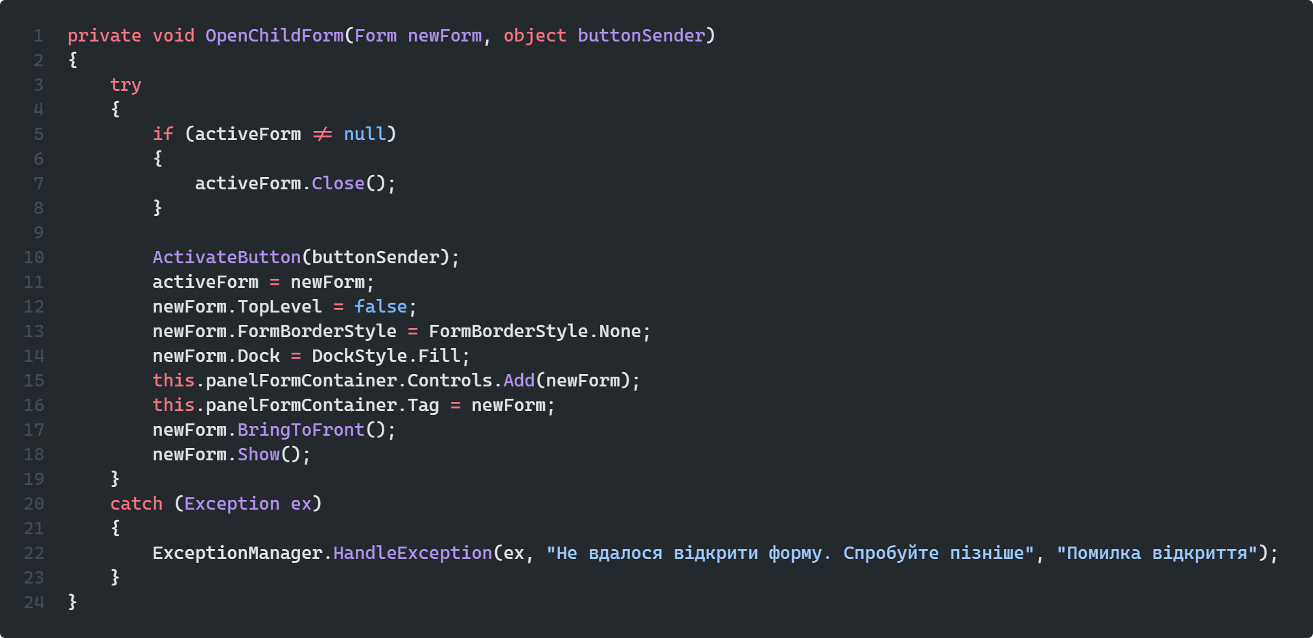
Код розробки інтерфейсу
Онищенко
38

Slide 39
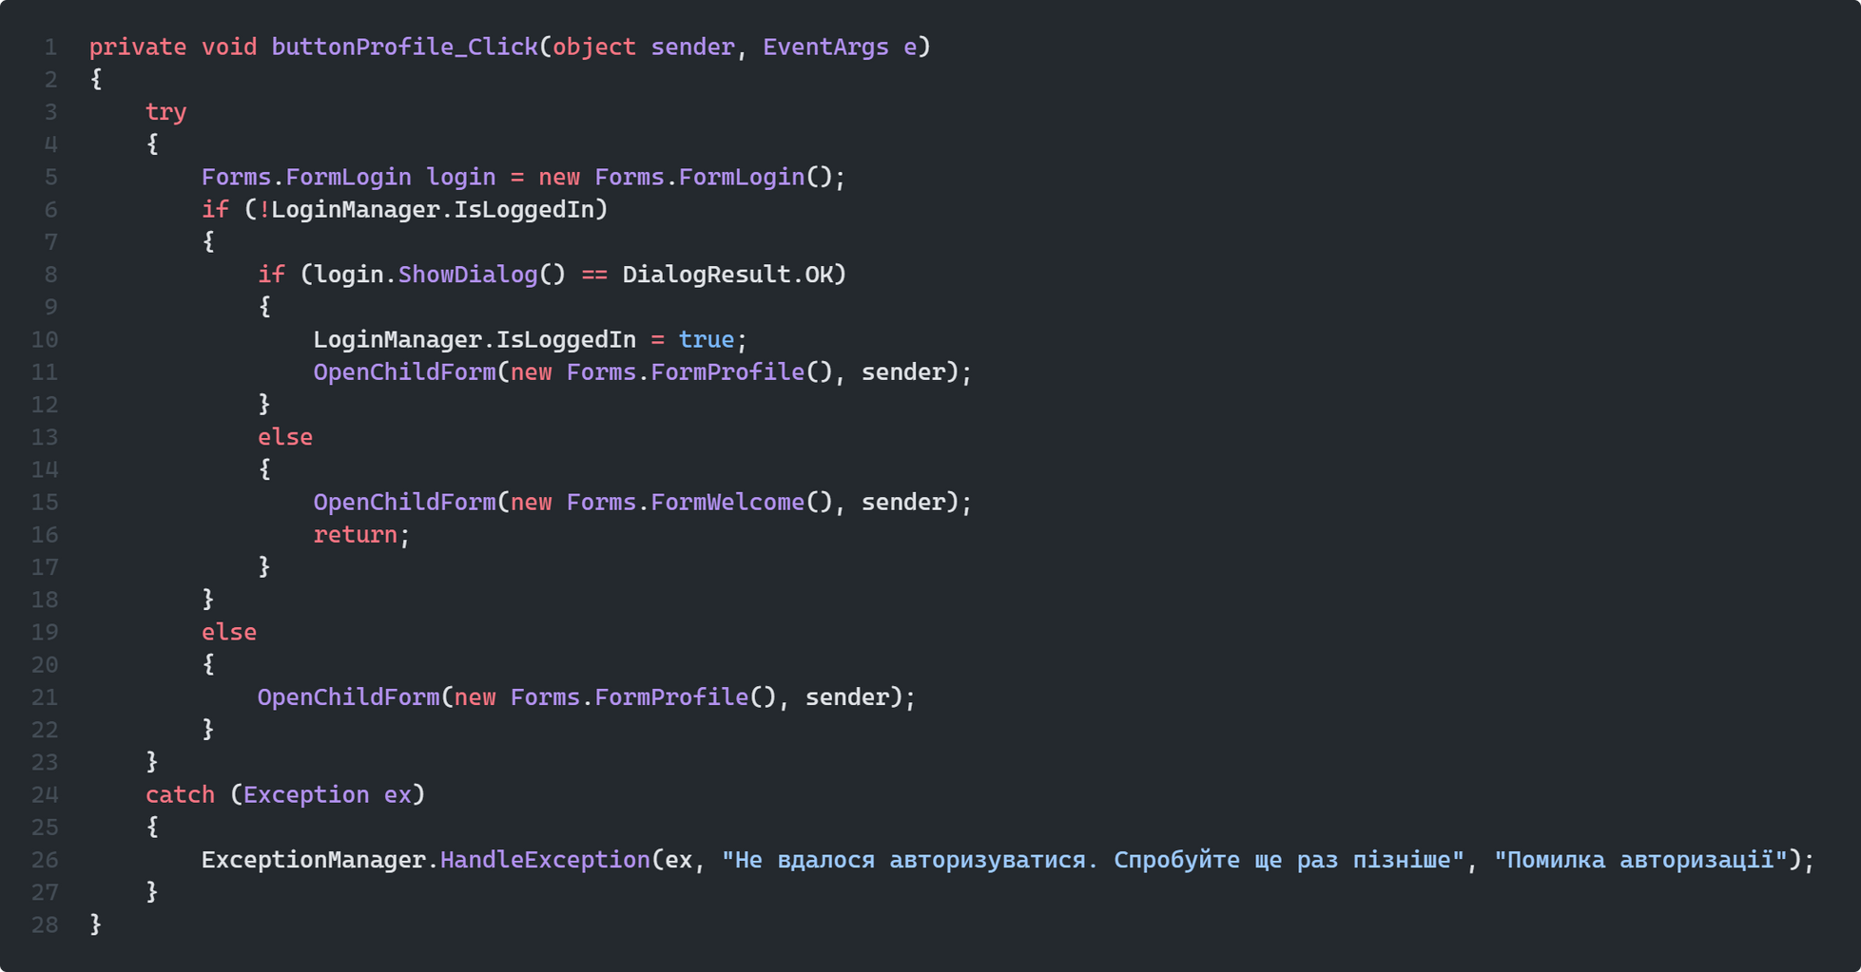
Код розробки інтерфейсу
Онищенко
39

Slide 40
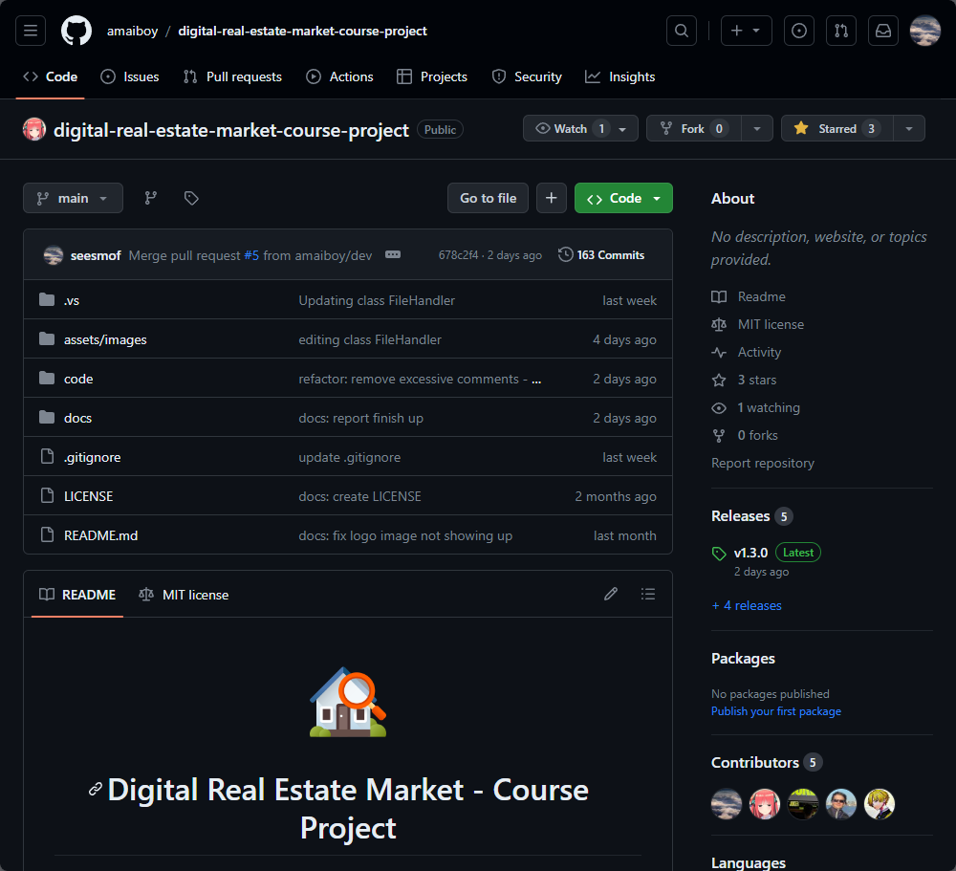
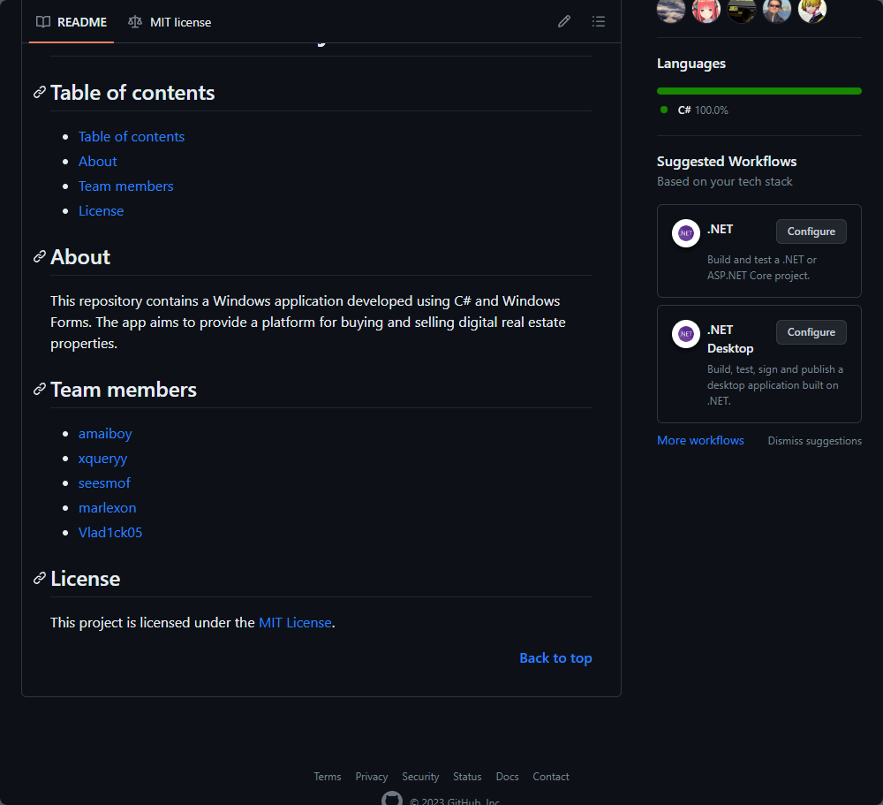
Скріншоти сторінки GitHub
40

Slide 41
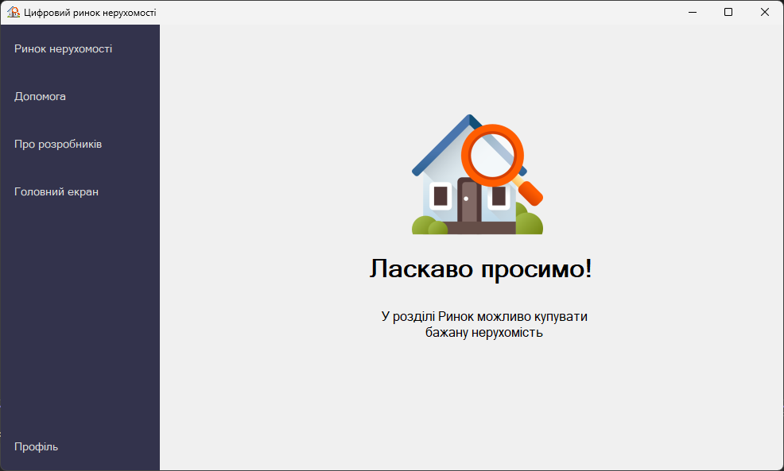
Скріншоти фінальної версії програми
41

Slide 42
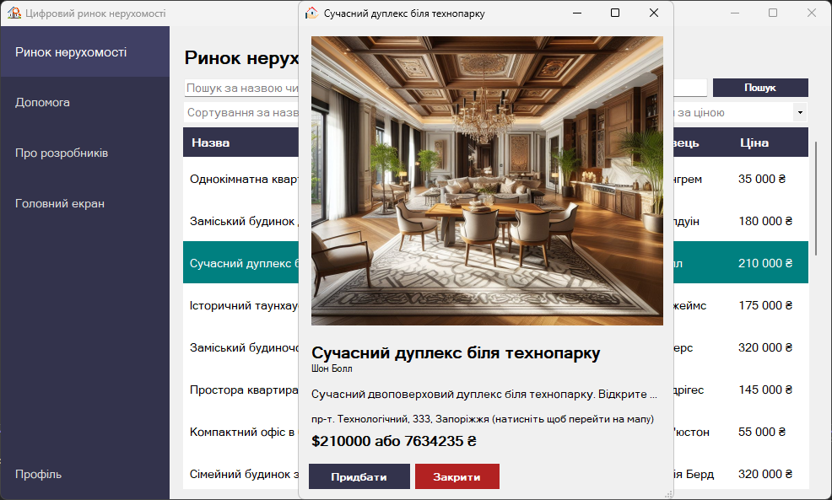
Скріншоти фінальної версії програми
42

Slide 43
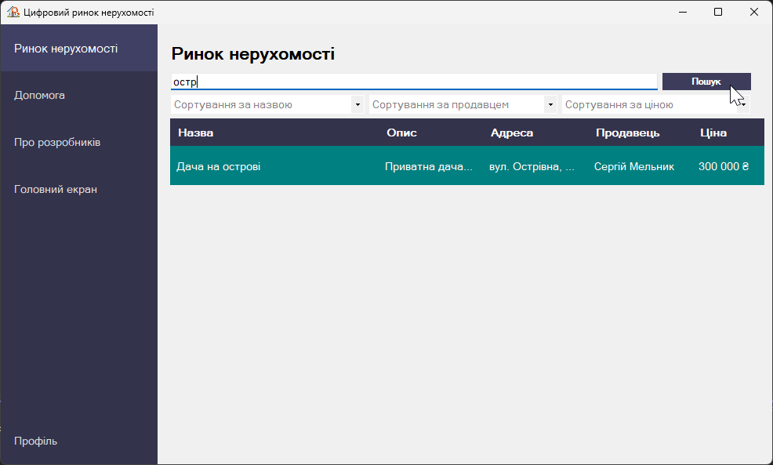
Скріншоти фінальної версії програми
43

Slide 44
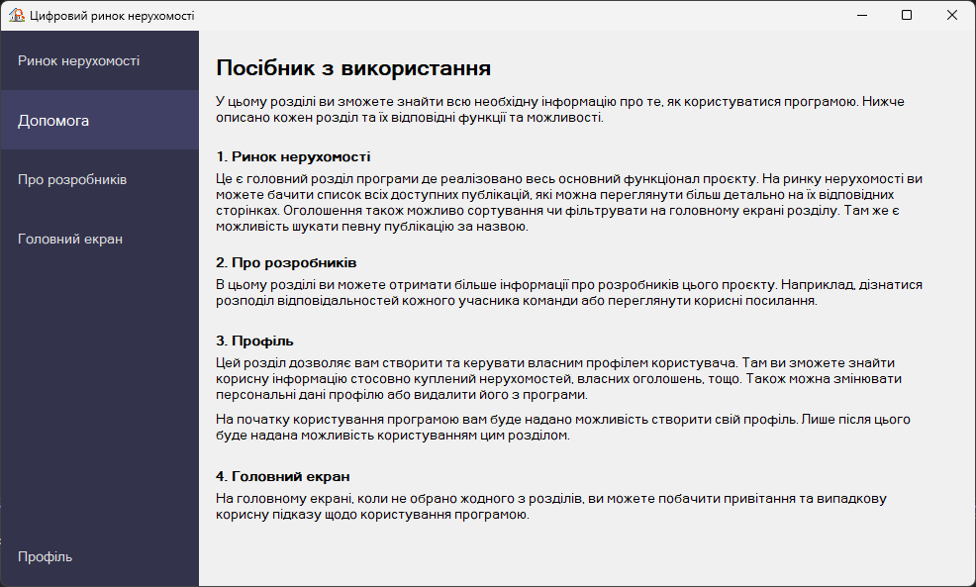
Скріншоти фінальної версії програми
44

Slide 45
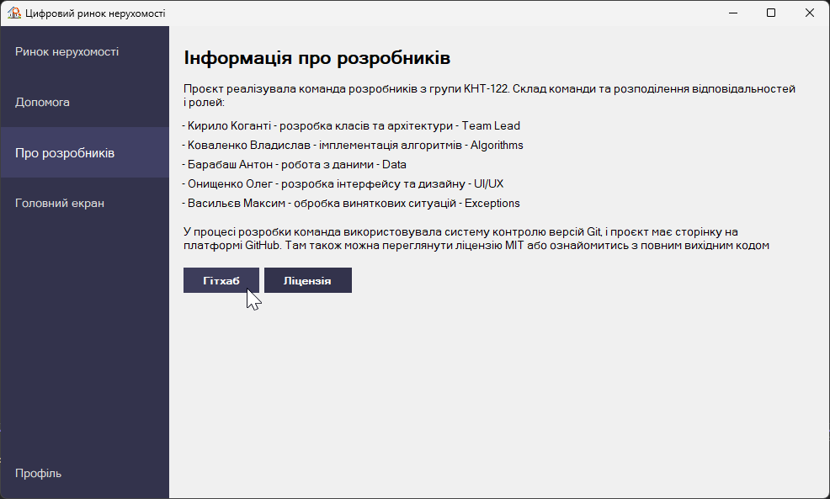
Скріншоти фінальної версії програми
45

Slide 46
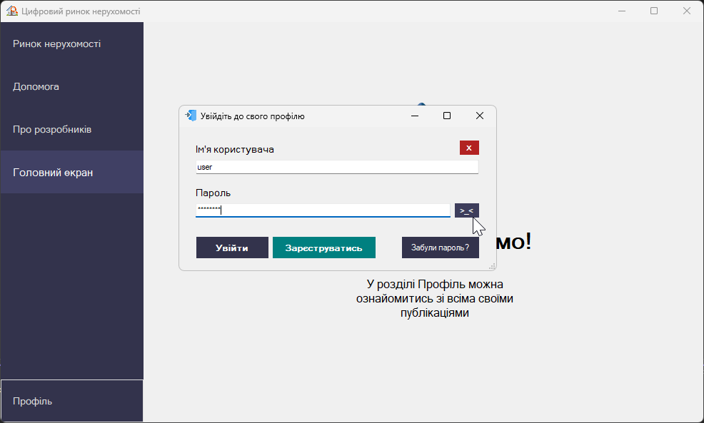
Скріншоти фінальної версії програми
46

Slide 47
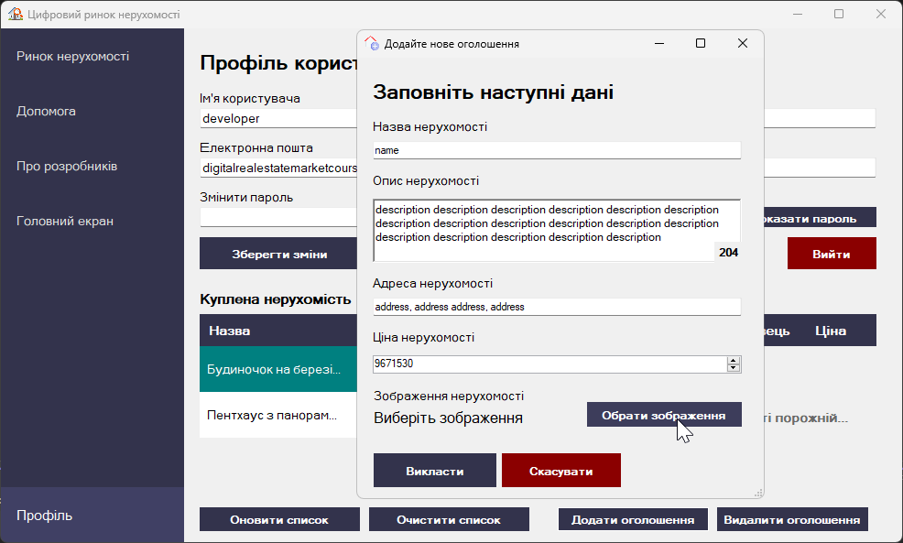
Скріншоти фінальної версії програми
47

Slide 48
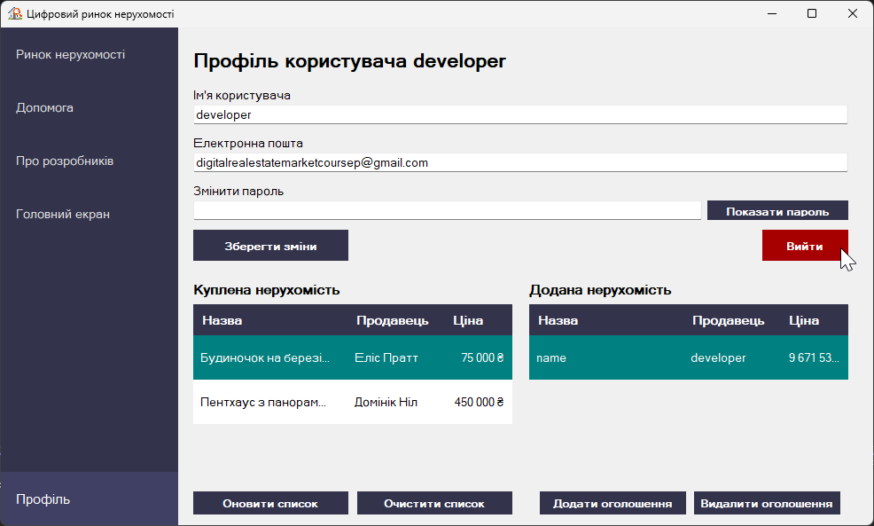
Скріншоти фінальної версії програми
48

Slide 49
Висновки
49
Наша команда успішно розробила застосунок цифрового ринку нерухомості, який вигідно вирізняється на ринку. Ми обрали C# та WinForms .NET через їхню потужну підтримку десктопних застосунків Windows та сумісність з експертизою нашої команди. Visual Studio була обрана за її комплексне середовище розробки та надійну підтримку C#.
Кожен розробник виконав конкретні завдання, написав власний код і використав конкретні технології та інструменти. Це призвело до комплексного та ефективного процесу розробки. Ми щиро вдячні за цей досвід і віримо, що він стане в нагоді нам у майбутньому навчанні та кар'єрі.

